Slide 1
2021.10.29(加班)~2021.11.01
工作日報
記錄人：葉柏漢
記錄日期：2021.11.01
工作時間：
18:00~19:00
08:30~17:30

Slide 2

本日工作事項
Day work
新增系統提示(加班)
修改單位面積
修改溫室型式設計 表格順序
修改RWD

Slide 3
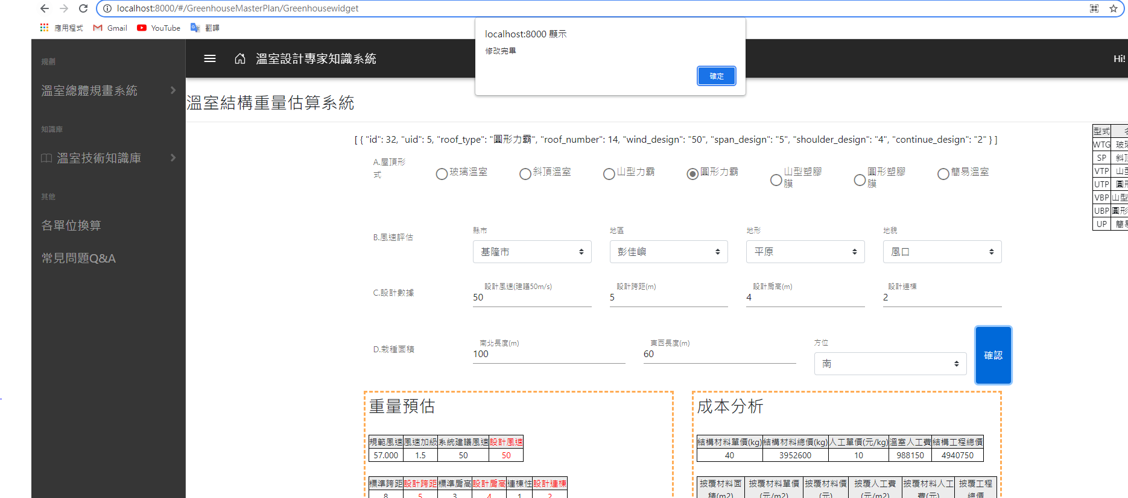
新增系統提示
Project planning
新增提示框 讓使用者更加確定操作完畢

Slide 4
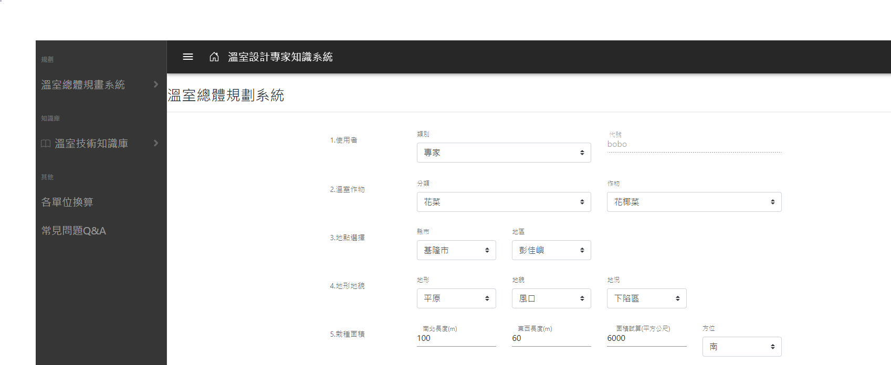
修改單位面積
Project planning
將公頃修改為平方公尺

Slide 5
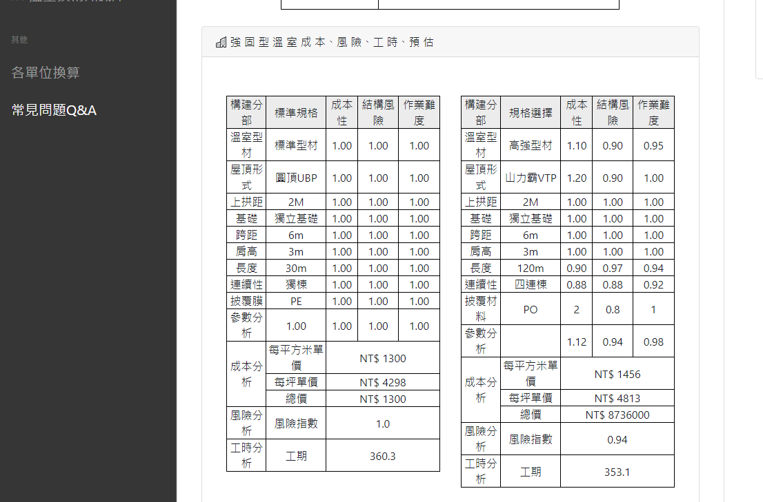
修改排版
Project planning
依照進行排列 方便使用者觀看

Slide 6
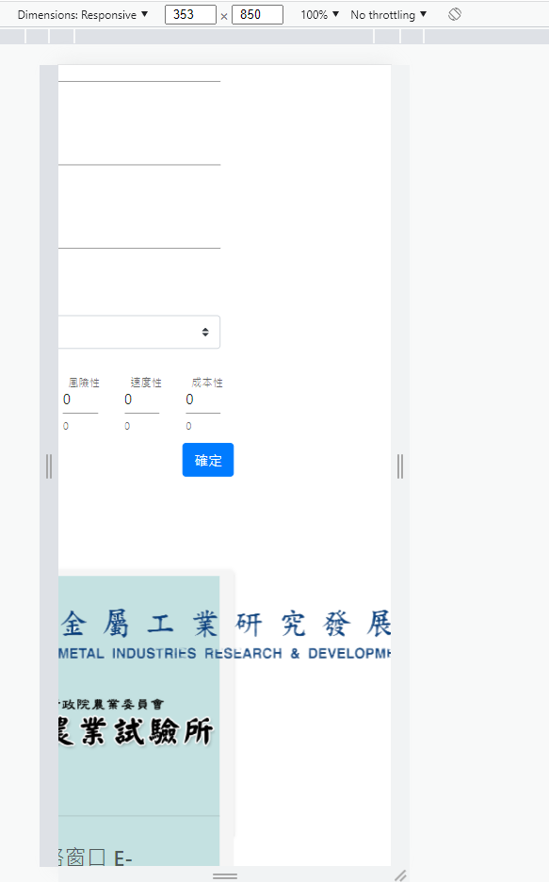
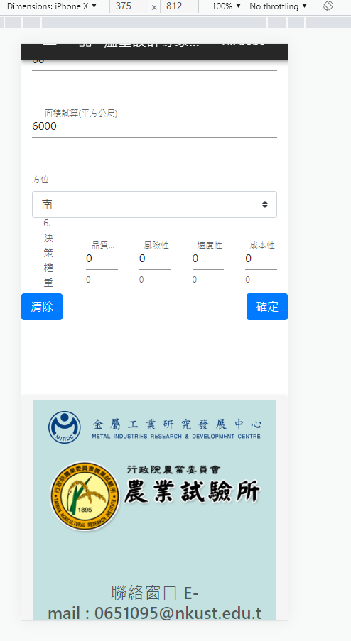
修改RWD
Project planning
修改RWD
讓使用者在手機觀看時效果更佳

Slide 7
謝謝觀看

